Slide 1
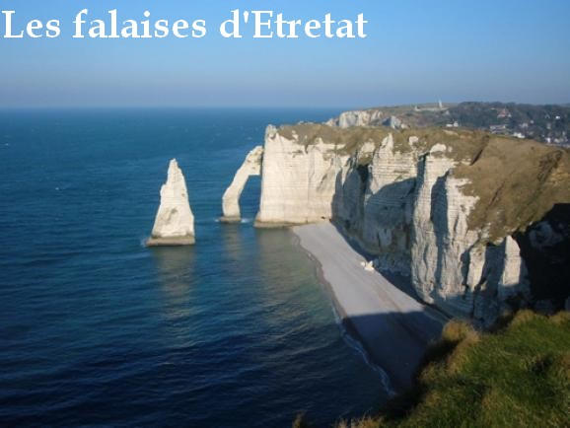
Les paysages français
Le paysage du littoral

Slide 2
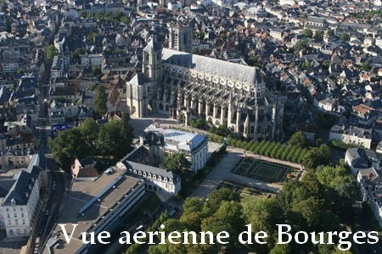
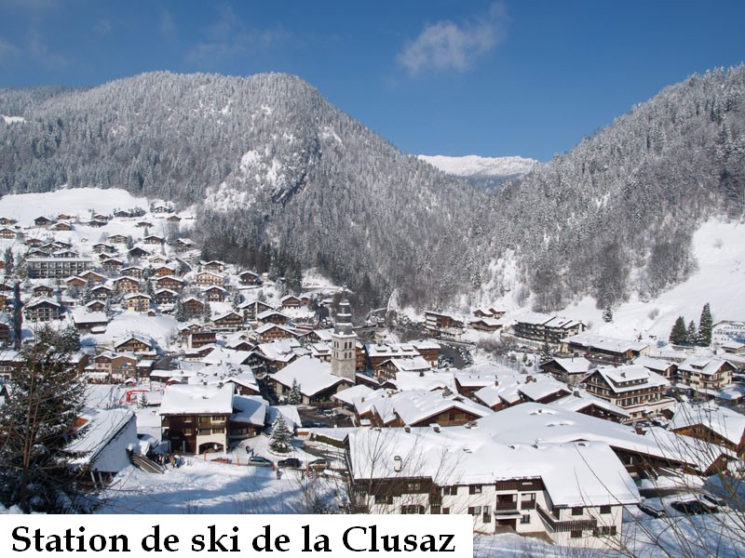
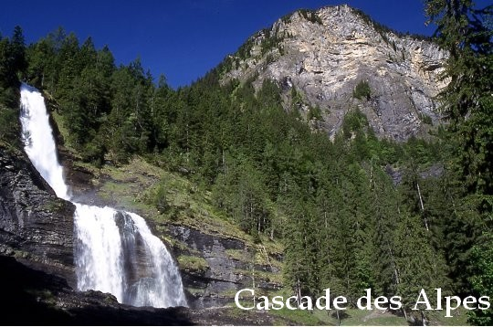
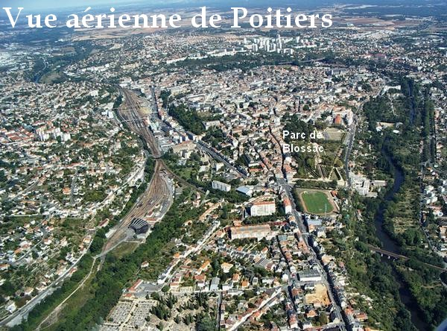
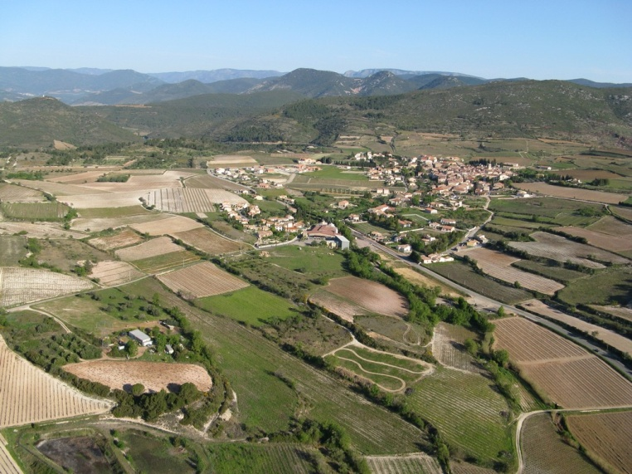
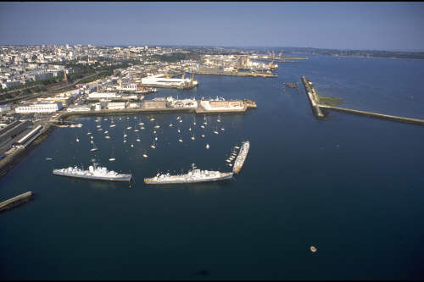
1
Quelles sont les photos qui correspondent au paysage du littoral ?
4
2
3
5
6
7

Slide 3
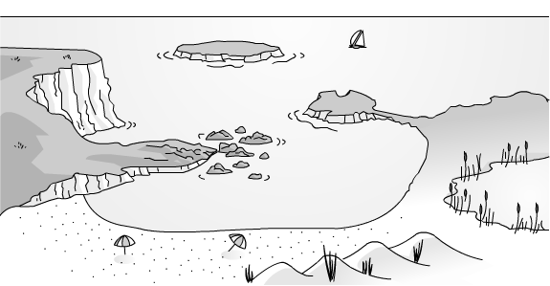
Les différents « visages » du littoral
Complète ce schéma en replaçant dans les cases les mots suivants : baie, rochers, ile, presqu’ile, falaise, dunes, cap, plage, marécage.
falaise
île
presqu’île
rochers
cap
marécage
baie
plage
dune

Slide 4
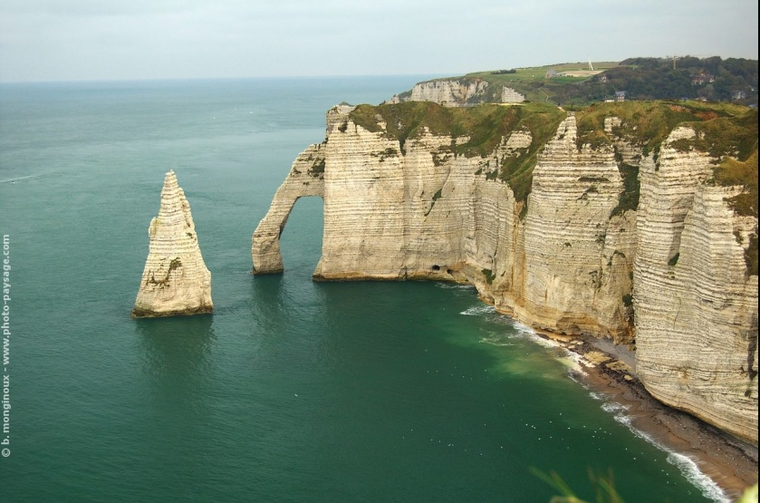
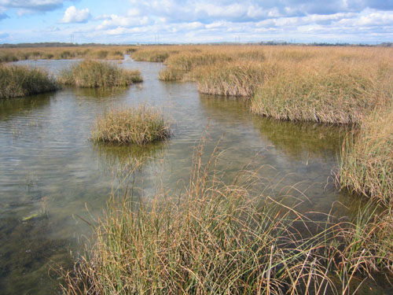
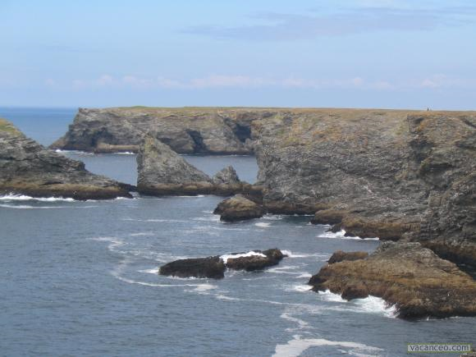
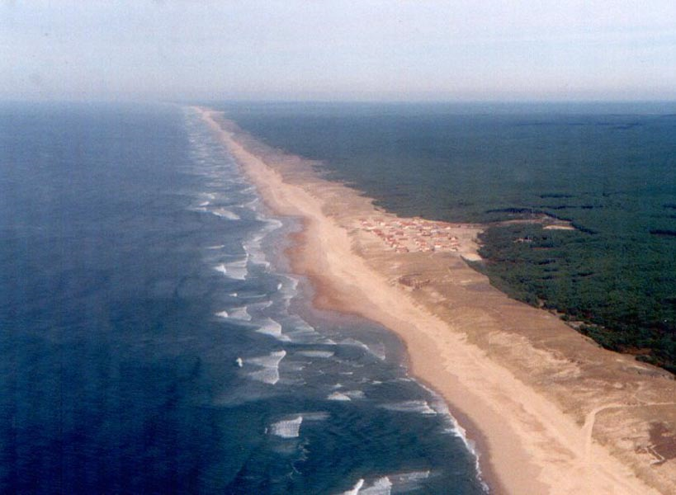
Les 4 types de côtes françaises
Côtes à falaises
Côtes marécageuses
Côtes à rochers
Côtes sableuses

Slide 5
3) Les paysages du littoral //
~
Coller le schéma et les photographies
~
Vocabulaire à retenir : //
~
Une baie : une partie de mer qui rentre dans les terres. //
~
Une presqu’île : une partie de terre qui n’est rattachée au continent que par une mince bande de terre. //
~
Un cap : une pointe rocheuse qui s’avance dans la mer. //
~
Un marécage : zone couverte d’eau stagnante et de végétation basse (roseaux, nénuphars).

Slide 6
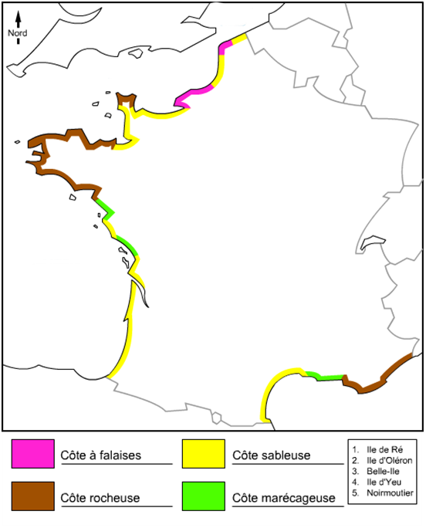
MER DU NORD
MANCHE
3
5
4
1
OCEAN ATLANTIQUE
2
MER MEDITERRANEE

Slide 7
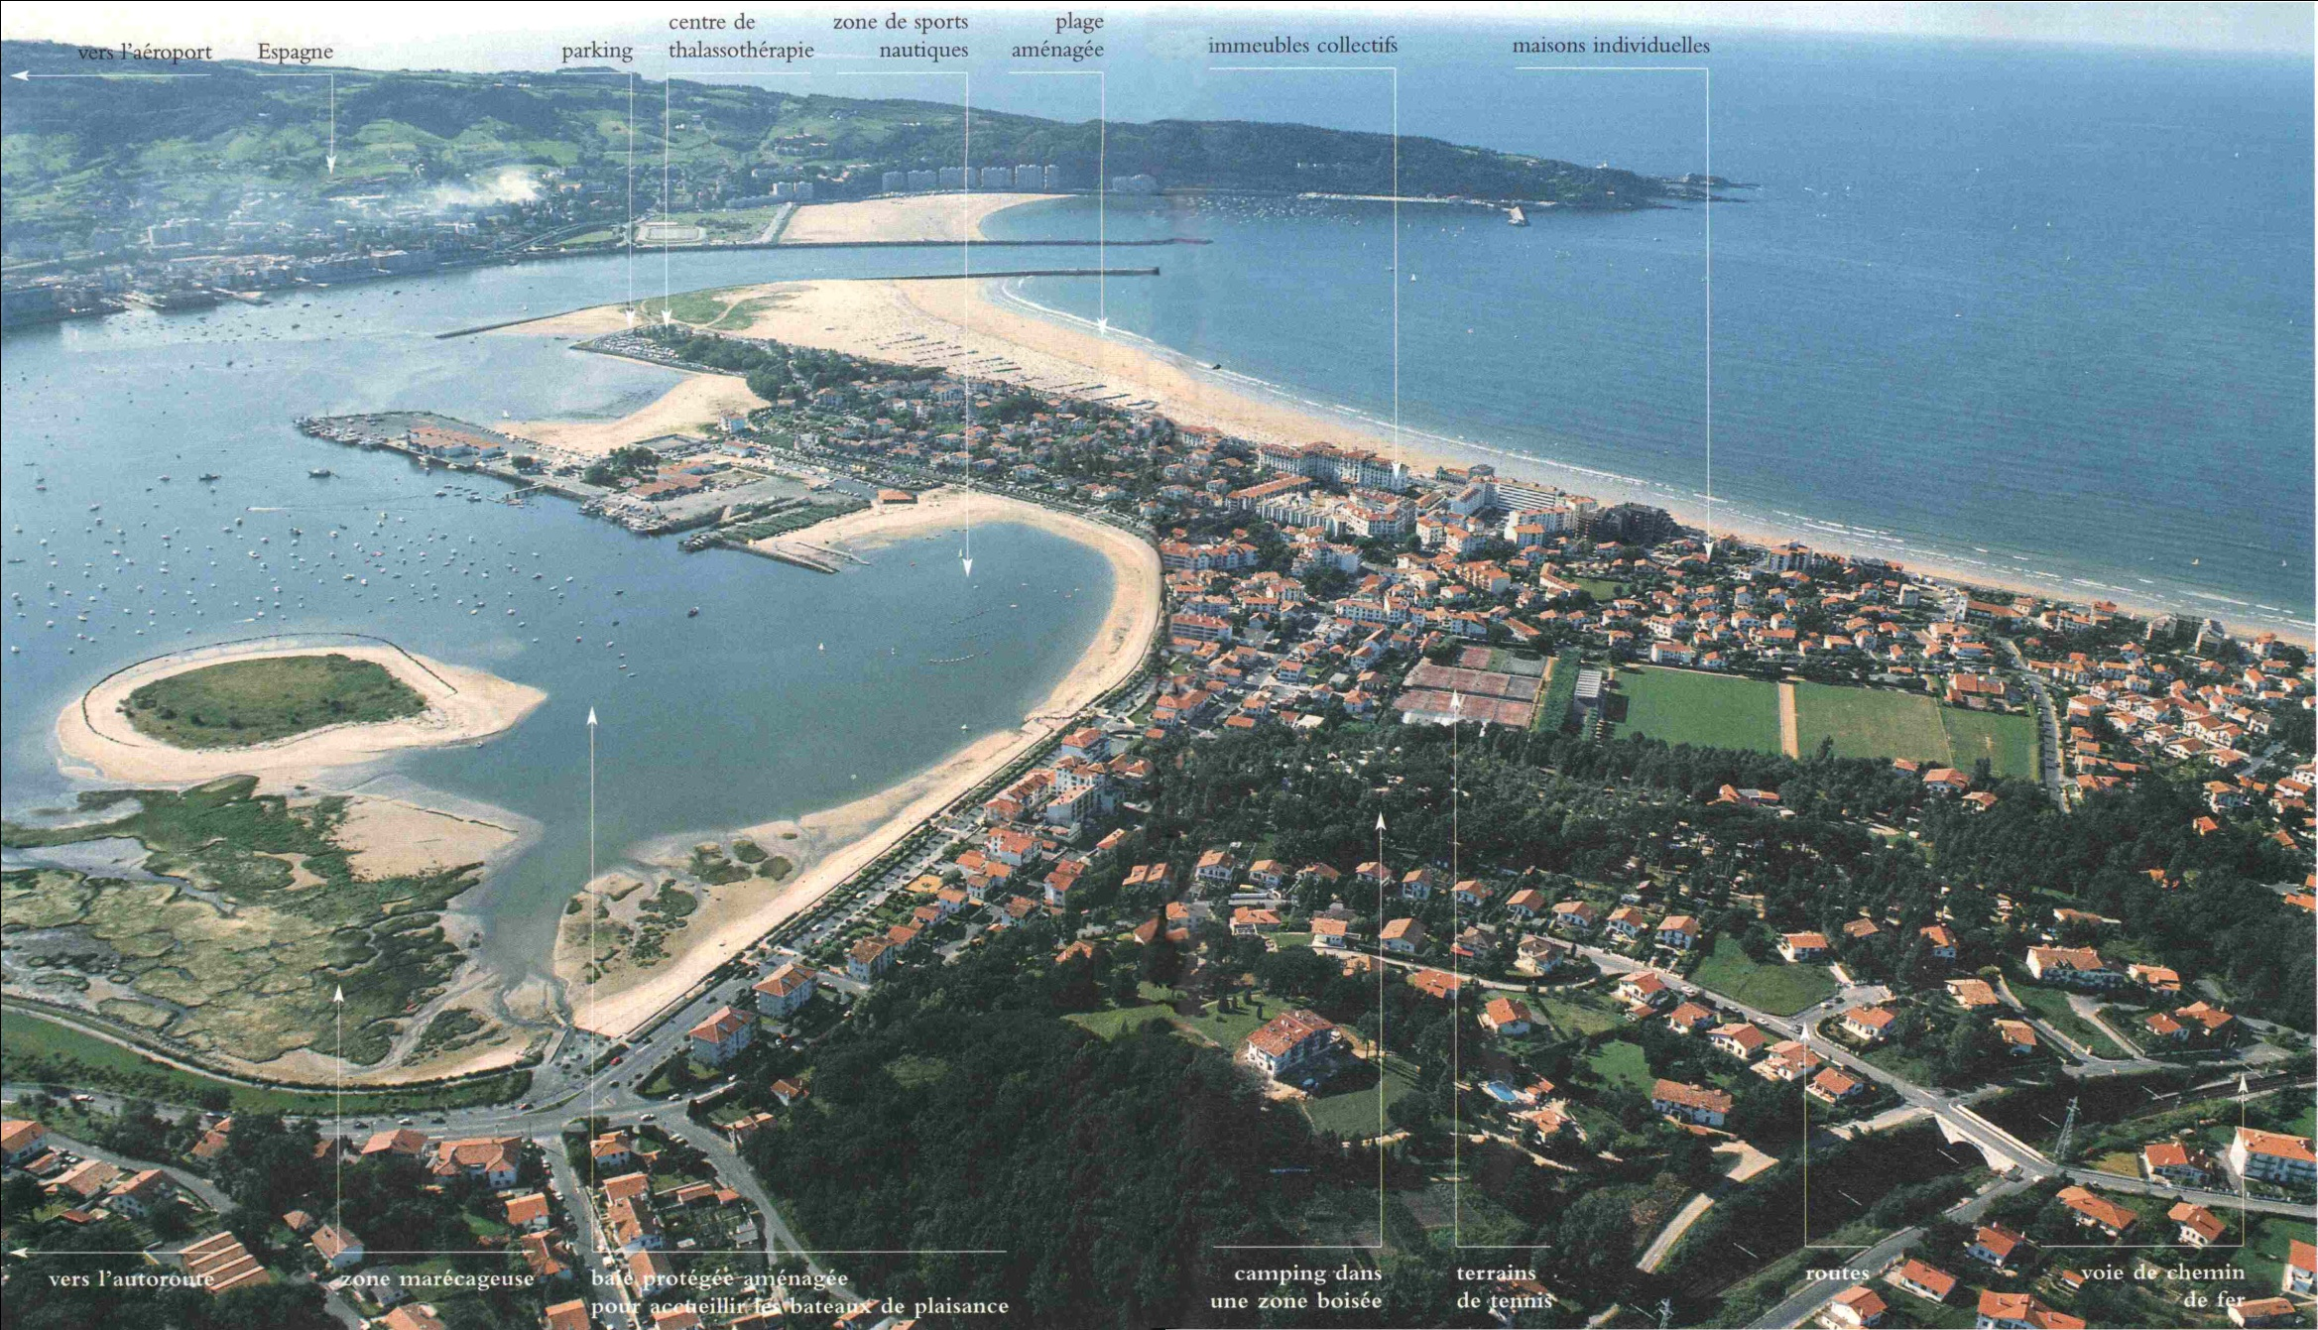
Une station balnéaire : Hendaye
Définition d’une station balnéaire :

Slide 8
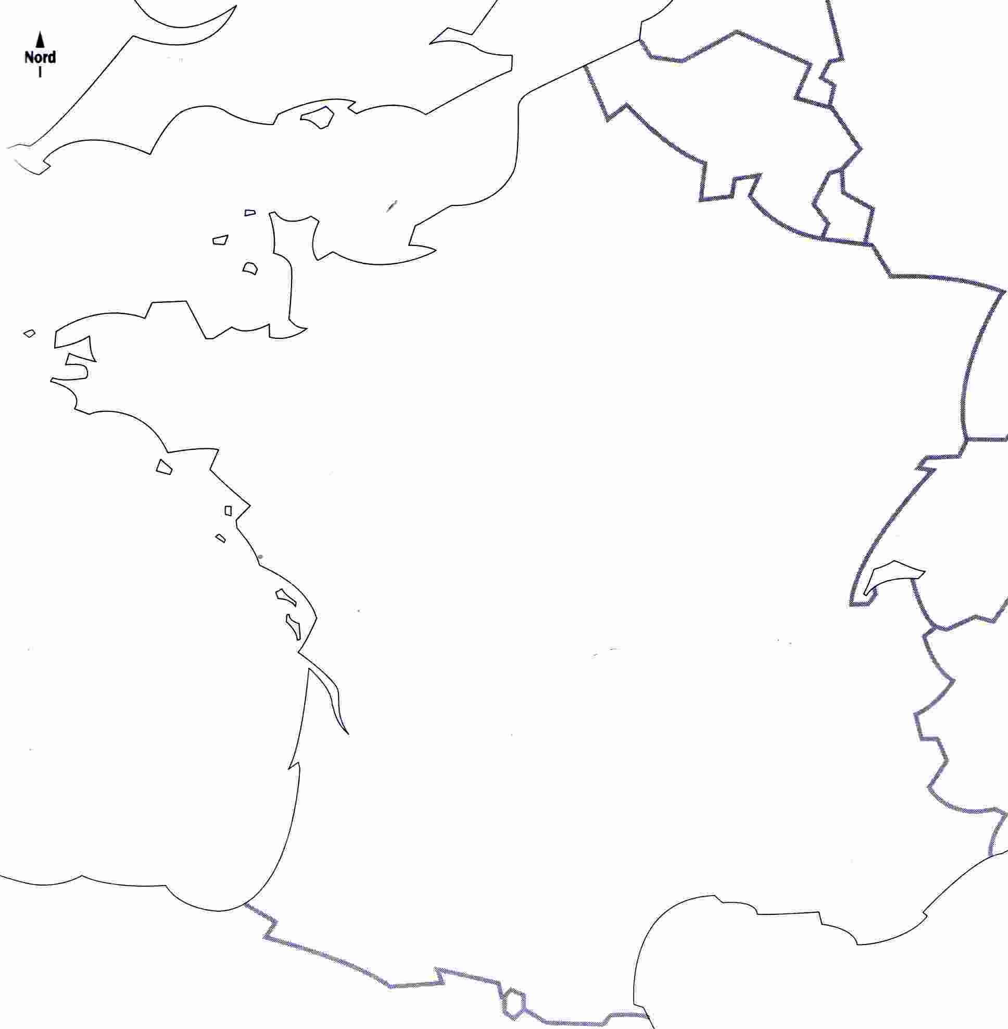
1./ Sur la carte ci-contre, situe Hendaye.
2./ Décris en détail ce que tu vois sur la photographie : paysages naturels, ville, port,
équipements touristiques.. (aide toi de la légende de la carte)
3./ Quelles activités les touristes peuvent-ils pratiquer dans cette station balnéaire ? (aide toi de la légende de la carte)
4./ Quels moyens de transport permettent d’accéder à cette station balnéaire ?

Slide 9
~
~
4) Une station balnéaire //
~
Coller la fiche de recherche
~
Définition : une station balnéaire est un lieu aménagé au bord de la mer pour accueillir les vacanciers et les touristes. //
~
A quoi sert une station balnéaire ? Elle permet d’accueillir des touristes. //
~
Ses caractéristiques : Le climat est doux (il fait beau et chaud), elle se situe près de la mer, il a presque toujours une ville, les paysages sont beaux, agréables. //
~
Les aménagements nécessaires : hôtels, campings, moyens de transport (aéroport, autoroute, route, gare, parking), loisirs (tennis, plage, port, centres nautiques, commerces, promenade).

